Slide 1
졸업 논문
레이드형 턴제 게임에서
플레이어의 전략 수렴 과정에 관한 연구
레이드형 턴제 게임에서,
최대 성과(스코어)가 명확히 정의된 상황에
플레이어는 어떤 방식으로 전략 공간을 탐색하며,
어떤 지점에서 정체 또는 수렴을 보이는가?
고서연
연구 설명 자료
게임공학과
2021180002

Slide 2
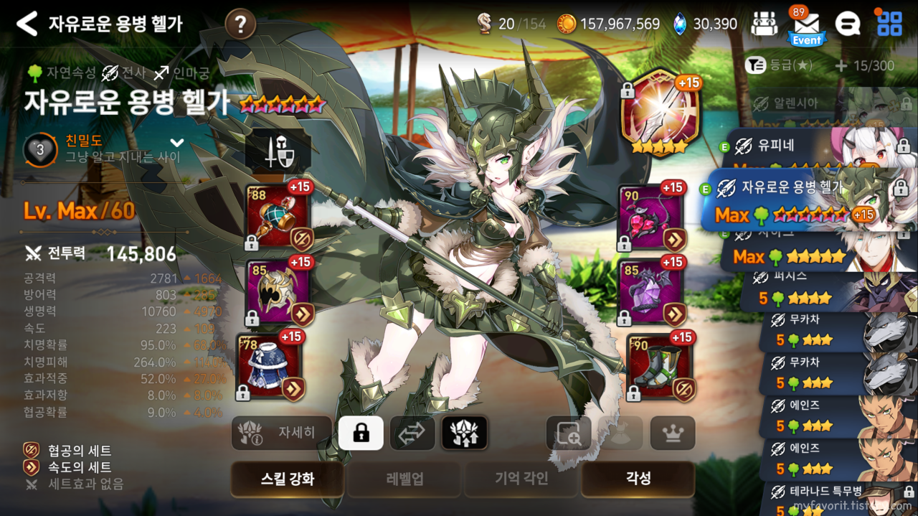
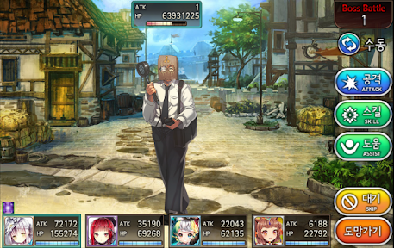
연구 요약
전략 수렴 시점까지의 행동 원리를 알아냄으로써,
플레이어가 새로운 전략 탐색을 포기하게 되는 구조적 요인을 밝혀내
라이브 콘텐츠 기획(콘텐츠 수명 예측, 보상 구조 기획, 난이도 상승 방식 설계)에 기여한다.
레이드처럼 목표가 ‘최대 데미지’로 딱 정해진 턴제 게임에서,
처음에 플레이어는 여러 덱과 플레이를 바꿔 가며 실험한다.
그런데 계속 하다 보면,
데미지가 거의 안 늘어나기 시작하는 시점
(=전략 수렴 시점)이 온다.
이 연구는 사람들이 어떤 순서로 시도를 줄여 나가는지,
언제, 왜 더 이상 바꾸지 않게 되는지를 살펴보는 것이다.
레이드형 턴제 게임
=> 에픽 세븐 토벌, 언리쉬드 레이드
고기능 펀치 기계
제한된 턴 및 나의 체력 하에,
최대한 높은 스코어를 달성하는 게임

Slide 3
연구 질문 및 범위
명확한 성과 목표가 있을 때, 플레이어는 어떤 기준으로 선택지를 줄여 나가는가?
수렴 시기 X 행동 원리 O
레이드형 턴제 게임에서,
최대 성과(스코어)가 명확히 정의된 상황에
플레이어는 어떤 방식으로 전략 공간을 탐색하며,
어떤 지점에서 정체 또는 수렴을 보이는가?
최대 스코어 달성 X
더 이상 전략 선택의 변화가 두드러지지 않는 상태
전략 탐색
플레이어가 플레이를 반복하며 무기 선택, 사용 빈도, 버프 활용 방식을 변화시키는 과정
연구 대상 | 완성된 상업 게임이 아닌, 연구 목적에 맞게 설계된 프로토타입 게임 환경
포함 범위 | 레이드형 턴제 전투 구조, 단일 목표(보스 HP 감소), 덱 구성, 선택이 가능한 시스템, 반복 플레이 환경
제외 범위 | 실시간 액션 요소, PVP 경쟁 구도, 확률 기반 전투 결과 분석, 게임의 재미/몰입도/완성도 평가, 최적 전략의 계산 또는 증명

Slide 4
연구 방법
실험 절차 및 기록 대상
실험 도구
아날로그 | 보드판
디지털 | 데미지, HP, MP, 공격력, 상태(버프, 디버프) 계산 및 기록기
실험 절차
1. 덱 구성 | 다양한 스킬, 공격 범위를 가진 무기들을 선택하고, 이동 거리를 마음대로 조합해 6개의 무기 덱을 구성한다.
2. 플레이 | 동일한 보스 상대로 매 턴 사용 무기를 선택해 플레이한다.
3. 기록 | 턴 종료 시 선택된 무기, 적용된 버프 수치, 발생 피해량, 누적 피해량, 잔여 HP가 자동으로 기록된다.
1턴 단위로
반복

